Slide 1
中国、見えてきた新体制
情報パック9月号

Slide 2
第20回党大会 10月16日開幕と決定 （1921年結党後、20回目）
8月30日 党中央政治局会議で決定
習近平国家主席の政治スローガン「共同富裕」について「引き続き着実に推進する」方針を確認
※10月に決定 党内の人事調整がスムーズに進んでいるため
党大会 党序列200位以内の中央委員を選出
党大会閉幕後 第20期中央委員会第一回全体会議を開催
党最高指導部（常務委員）らを選出

Slide 3
共青団派（胡錦涛前総書記が組織した）の最高幹部たちが一斉に突出した活躍を見せている
〇李克強首相 共青団の領袖である
北戴河会議終了直後の16日
深圳を訪れ6つの省の責任者を集めて会議を開催
鄧小平の銅像に献花 「改革開放」を大いに語った
さらに25日まで国務院会議を開催
オランダ首相とオンライン会談など、計5回の公の場で首相としての政務活動を行った
習近平主席は16、17日に遼寧省視察以来、25日までに姿を見せていない
〇汪洋政治協商会議主席の活躍ぶりも
17日から25日まで計5回の公開活動を展開

Slide 4
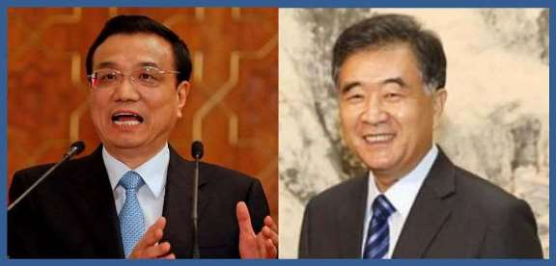

Slide 5
胡春華 政治局員・副首相 59歳
共青団トップの第一書記を務めたことも
16日から25日まで、胡氏は会議を主催、会議で重要講話を行ったり、計６回の政務活動を行った
仕事内容が農業、貿易、雇用問題の広範囲に及んでいることも注目

Slide 6
新指導部人事の調整加速 慣例の68歳定年制
習近平 総書記 国家主席 ６９
李克強 首相 ６７ 来年首相退任
全国人民代表大会常務委員長への転出か
栗戦書 全人代常務委員長 ７２ 引退か
汪洋 人民政治協商会議主席 ６７ 首相候補
王滬寧 中央書記局書記 ６６
趙楽際 中央規律検査委委員会書記 ６５
韓正 筆頭副首相 ６８ 引退か

Slide 7
共青団と習近平
習氏は共青団を権力掌握の障害とみなし、一時期、弱体化を図った
胡春華氏は7月、党機関紙への寄稿文で、習氏の名前や指導思想に50回余り言及し、「忠誠表明」と注目された
現在59歳。習氏に続く世代の指導者の一人である胡氏が首相につけば「習氏の後継者含みとみなされ、影響力が強くなりすぎる」（中国政治研究者）可能性があり、首相ではなく、筆頭副首相などに起用されるとの観測も

Slide 8
今後の計画
10月9日 第19期中央委員会 第7回総会
共産党大会で習氏が読み上げる政治報告案を審議か
10月16日 第20回党大会開幕。閉幕後に３期目政権発足へ
2023年
3月 全国人民代表大会（国会）。次期首相選出
2027年
8月 軍創設 100年
秋ごろ 第２１回党大会

Slide 9
今の中国経済減速 本当の理由
①むしろ超高成長時代の行き過ぎのツケが回ってきたとみるべき
懸念は16年に「人民日報」一面の記事で注目されていた
債務に頼りすぎ
バブルに支えられた中国経済が日本化する可能性
②統治のイデオロギー的基盤の大転換も作用
毛沢東 発展よりもイデオロギーを重視
鄧小平とその後継者は逆
イデオロギーを排除、市場原理による改革開放で経済成長を図る

Slide 10
習近平氏
13年の三中全会で打ち出した改革で、当初は経済好調の新時代の到来すると期待
しかし
インターネット・プラットフォーム企業への規制強化に伴って、オンラインゲーム、音楽、家庭教師への規制、さらにゼロコロナ政策による終わりなき締め付け 「習近平思想」の総称で行われた新しいイデオロギーキャンペーンは、その期待を打ち砕いた

Slide 11
③習近平氏自身の問題
民族の復興に執着していること 「中国の夢」
韜光養晦（とうこうようかい）とは対照的に、強硬な中国外交政策につながった
米国との貿易・技術戦争をあおり、中国とロシアの「無制限のパートナーシップ」を生み出した。
台湾を巡る緊張を扇動
※これらのすべてが、中国の他のどの国よりも長く恩恵を受けてきたグ
ローバル化の巻き戻し（孤立の方向）を示唆

Slide 12
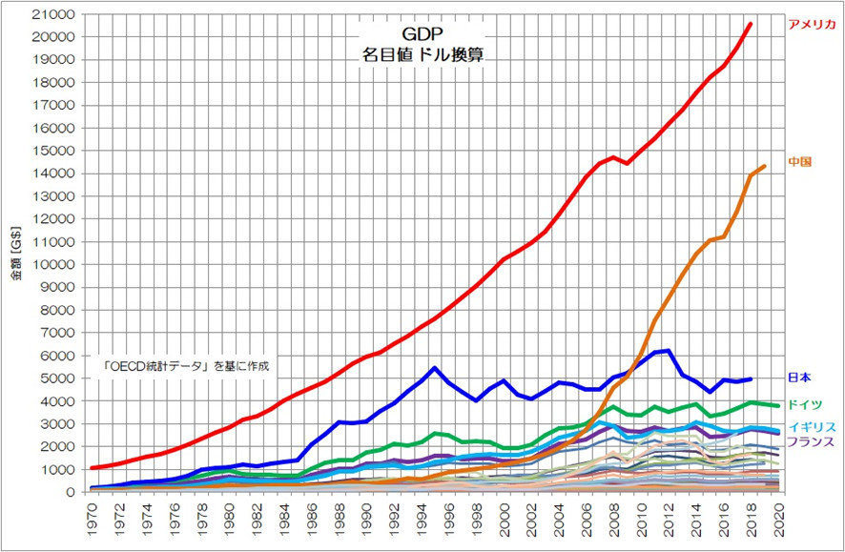
2021年4月時点

Slide 13
中国は米国に追いつけない？

